Slide 1


MAT02201 – Métodos Estatísticos
Prof. Renan Xavier Cortes
Introdução à Estatística e Análise Exploratória de Dados

Slide 2
Cronograma
Noções gerais sobre Estatística.
Alfabetização científica.
População e amostra.
Classificação de variáveis (tipologia):
nominal, ordinal;
discreta e contínua.
Nível de mensuração: nominal, ordinal, intervalar e de razão.
Coleta e representação de dados (Organização): tabela e tipos de gráficos (linha, série temporal, coluna, barra e gráfico de setor/pizza).
Distribuição de frequências: histograma e Box-Plot para variáveis quantitativas e "outlier" (valor extremo).

Slide 3
Noções Gerais sobre estatística
O que é Estatística?
Estatística: É a ciência que tem por objetivo orientar a coleta, o resumo, a apresentação, a análise e a interpretação dos dados.

Slide 4
Noções Gerais sobre estatística
Estatística: ciência que coleta, organiza, analisa e interpreta dados.
Apoia a tomada de decisões em situações de incerteza.
Muito utilizada em experimentos agrícolas e zootécnicos.
Exemplo: produtividade de culturas, ganho de peso animal.

Slide 5
Noções Gerais sobre estatística
A Estatística divide-se em:
Estatística descritiva: envolvida com o resumo e a apresentação dos dados; e
Estatística inferencial: ajuda a concluir sobre o conjunto maior de dados (população) quando apenas uma parte deste conjunto for estudada (amostra).

Slide 6
Alfabetização Científica
Capacidade de interpretar dados e resultados científicos.
Compreender gráficos, tabelas e conclusões estatísticas.
Fundamental para leitura de artigos científicos em Agronomia e Zootecnia.
Evita interpretações equivocadas de resultados experimentais.
Exemplo de interpretação equivocada: Vídeo no Moodle de interpretação da Covid (https://moodle.ufrgs.br/pluginfile.php/8383819/mod_resource/content/1/Video%20do%20palmo.mp4) (Depois o pessoal Soc. Bras. de Educ. Matemática entraram em contato com a sucursal da Globo da BH se ofereceu para um workshop para os jornalistas em letramento estatístico)

Slide 7
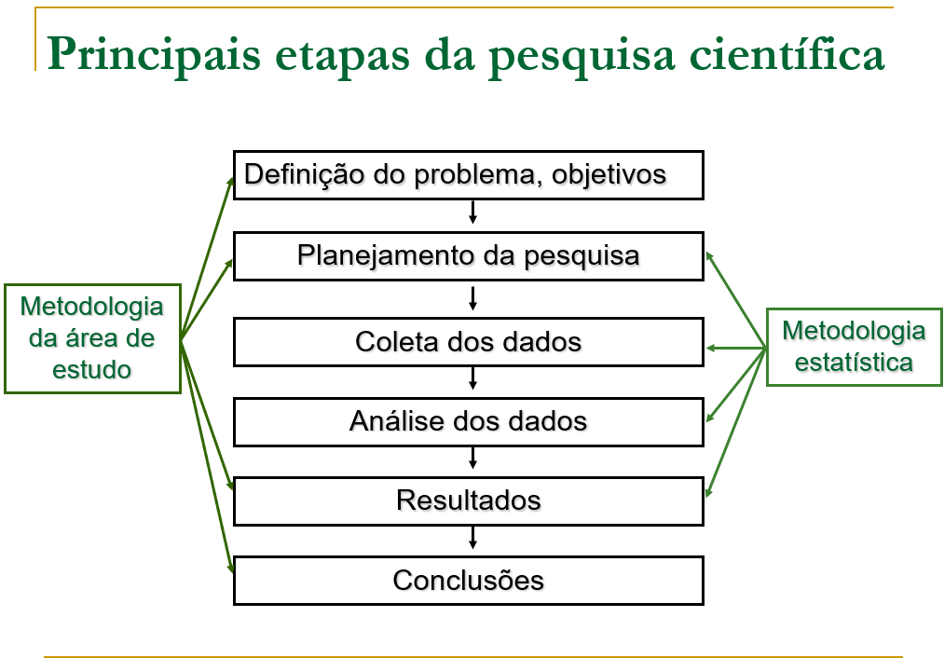
Alfabetização Científica
Adaptado da Prof. Lisiane Selau

Slide 8

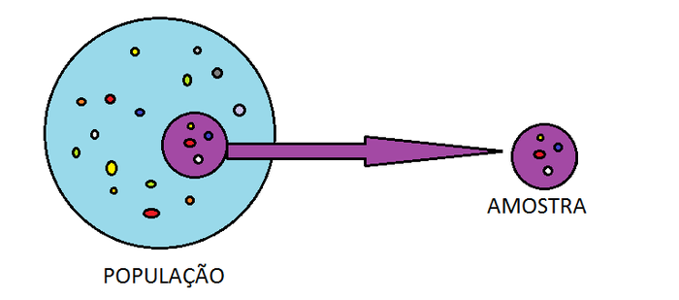
População e Amostra
População: conjunto total de indivíduos ou observações de interesse que apresentam, pelo menos, uma característica em comum.
Amostra: subconjunto representativo (ou não) da população.
Intuição: “Um chef de cozinha prova seu prato com uma colherada antes de servir toda a panela”.
Exemplo de população: todo o rebanho bovino de uma fazenda.
Exemplo de amostra: 30 animais selecionados para avaliação.

Slide 9
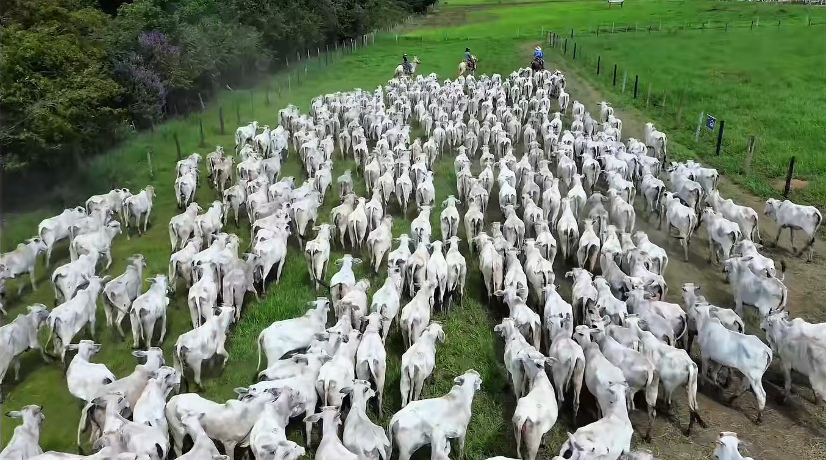
Variáveis: exemplo motivacional
População e a variável a ser observada
População: rebanho total de vacas de uma fazenda
Característica X observável: X₁ X₂ X₃

Slide 10
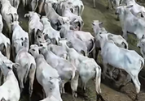
Variáveis: exemplo motivacional
Exemplo: estimar a proporção de vacas com a doença da vaca louca
População: rebanho total de vacas de uma fazenda
Amostra do rebanho
Característica X observável: Tem a vaca louca? Sim ou Não?

Slide 11
Variáveis: exemplo motivacional
Amostragem
Universo do Estudo (população)
Dados observados (Amostra)
Inferência

Slide 12
Variáveis
O que são variáveis?
Variável: É toda a característica que, observada em uma unidade de pesquisa/experimento, pode variar de unidade para unidade.
Exemplos: peso de um animal, raça de um animal, altura de uma planta, número de ovos de galinha, etc.
“A existência da variabilidade, justifica o estudo da ciência estatística”

Slide 13
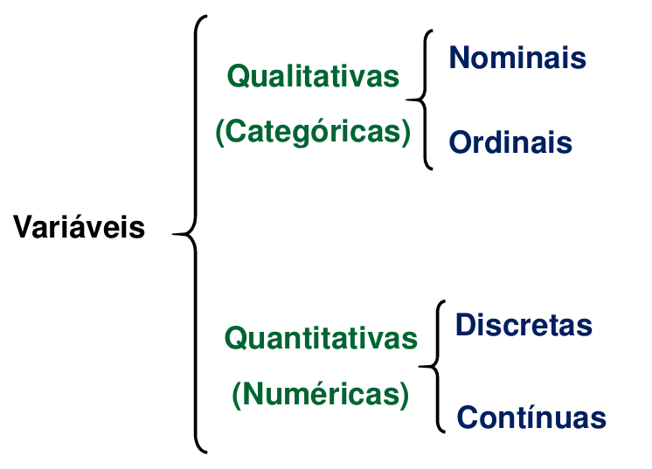
Classificação de Variáveis
Retirado de https://www.ufrgs.br/probabilidade-estatistica/slides/slides_1/1-1_Introducao.pdf

Slide 14
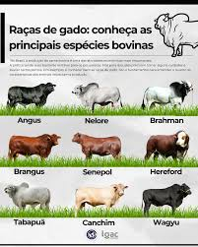
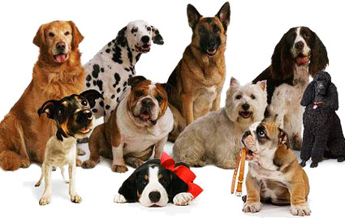
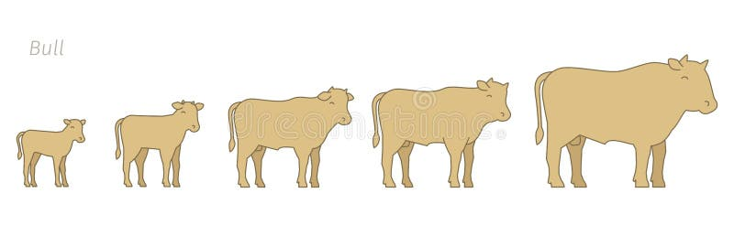
Classificação de Variáveis – Qualitativas/Categóricas
Nominal: não possui ordem/hierarquia
Exemplo: raça animal
(Ex.: Raça A, Raça B, Raça C, etc.)
Ordinal: possui ordem/ranking/escala lógica
Exemplo: estágios de crescimento
(Ex.: Pequeno, Médio, Grande)

Slide 15
Classificação de Variáveis – Qualitativas/Categóricas
Nominais: outros Exemplos
Tipo de cultura: Soja, Milho, Cana-de-açúcar, Café, Algodão.
Raça de gado: Nelore, Angus, Holandesa, Jersey, Brangus.
Tipo de solo: Argiloso, Arenoso, Franco.
Sistema de produção: Intensivo, Extensivo, Orgânico, Convencional.
Marca de fertilizante ou defensivo agrícola.
Ordinais: outros exemplos
Intensidade de infestação de pragas: Baixa, Média, Alta.
Classificação da qualidade do fruto: Primeira, Segunda, Descarte.
Nível de maturação do fruto: Verde, Maduro, Passado.
Escore de condição corporal (bovinos): Magro, Ideal, Obeso.
Nível de severidade de doença (ex: ferrugem): Leve, Moderada, Severa.

Slide 16
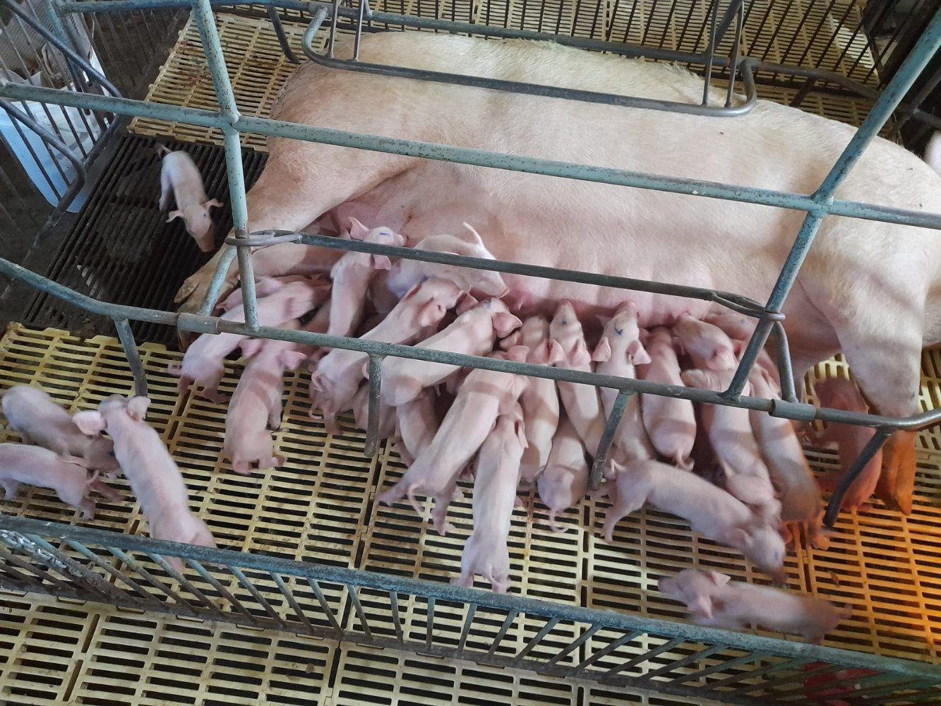
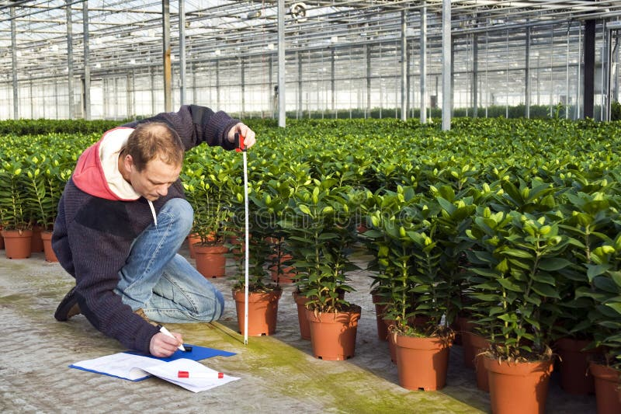
Classificação de Variáveis – Quantitativas/Numéricas
Discretas: valores inteiros contáveis.
Exemplo: número de leitões por parto
(Ex.: 1, 2, 3, 4, ..., 14, ...)
Contínuas: valores em escala real.
Exemplo: peso de animais, altura de plantas.
(Ex.: 12.4kg, 14.85kg, etc.)

Slide 17
Classificação de Variáveis – Quantitativas/Numéricas
Discretas: outros Exemplos
Número de frutos por planta.
Quantidade de animais por piquete.
Número de perfilhos por planta de trigo.
Quantidade de tratores na fazenda.
Número de ovos produzidos por galinha por dia.
Contínuas: outros exemplos
Produtividade da cultura: Toneladas por hectare (t/ha) ou Sacas por hectare (sc/ha).
Peso do animal: Quilogramas (kg).
Índice Pluviométrico (chuva): Milímetros (mm).
Teor de umidade do grão: Porcentagem (%).
Temperatura ambiente no aviário: Graus Celsius (ºC).

Slide 18
Escalas de medida: nominal, ordinal, intervalar e razão
Porque Escalas de Medidas (também chamada de níveis de mensuração) são importantes?
Porque determinam quais análises estatísticas podem ser realizadas com segurança e como os dados devem ser interpretados/analisados

Slide 19
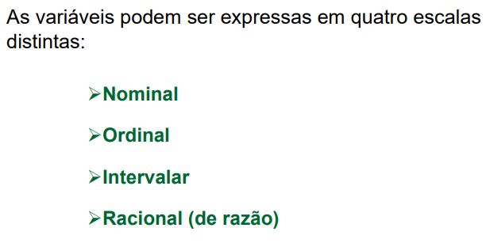
Escalas de medida: nominal, ordinal, intervalar e razão
Adaptado da Prof. Lisiane Selau

Slide 20
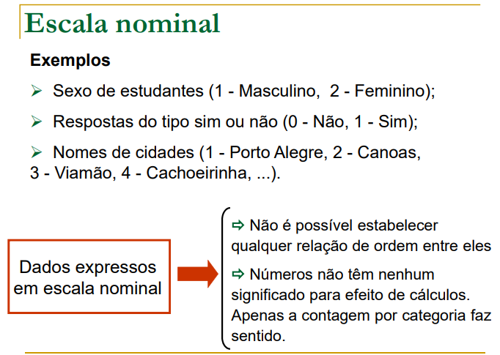
Escalas de medida: nominal, ordinal, intervalar e razão
Adaptado da Prof. Lisiane Selau

Slide 21
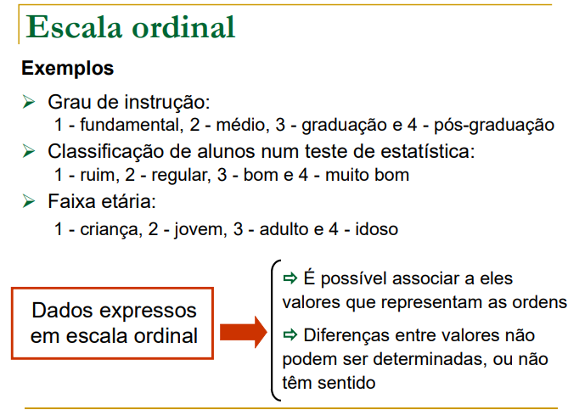
Escalas de medida: nominal, ordinal, intervalar e razão
Adaptado da Prof. Lisiane Selau

Slide 22
Escalas de medida: nominal, ordinal, intervalar e razão
Pergunta: Faz sentido calcular uma média em uma base de dados em que estão codificados os números “1 – Angus” e “2 – Hereford”? E se fosse “1 – Pequeno” e “2 – Médio”? E se fosse “0 – Não” e “1 – Sim”?
Adaptado da Prof. Lisiane Selau

Slide 23
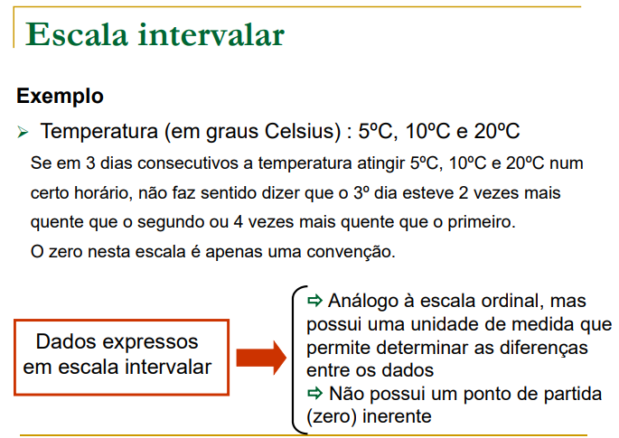
Escalas de medida: nominal, ordinal, intervalar e razão
Adaptado da Prof. Lisiane Selau

Slide 24
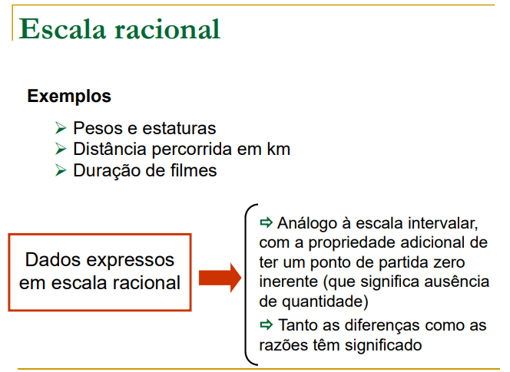
Escalas de medida: nominal, ordinal, intervalar e razão
Adaptado da Prof. Lisiane Selau

Slide 25
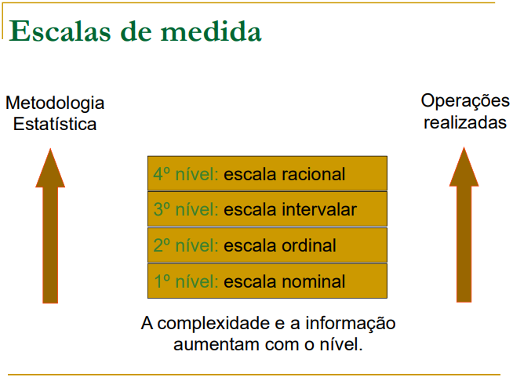
Escalas de medida: nominal, ordinal, intervalar e razão
Adaptado da Prof. Lisiane Selau

Slide 26
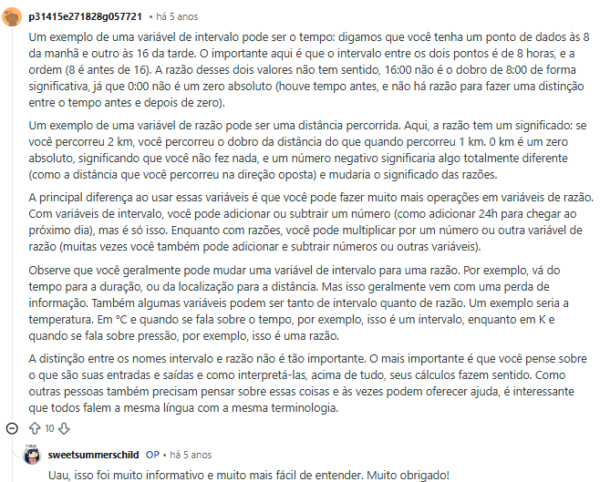
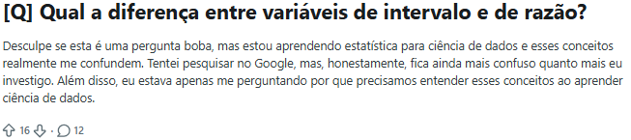
Escalas de medida: nominal, ordinal, intervalar e razão
Hm... Ok, mas ainda não ficou clara o porque da distinção entre “intervalar” e “razão”.
Retirado de https://www.reddit.com/r/statistics/comments/mh1blo/q_what_is_the_difference_between_interval_and/?tl=pt-br

Slide 27
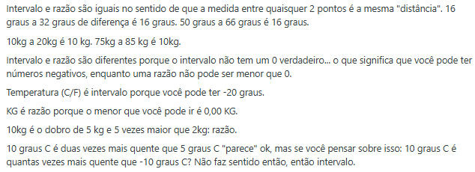
Escalas de medida: nominal, ordinal, intervalar e razão
Hm... Ok, mas ainda não ficou clara o porque da distinção entre “intervalar” e “razão”.
Retirado de https://www.reddit.com/r/statistics/comments/mh1blo/q_what_is_the_difference_between_interval_and/?tl=pt-br

Slide 28
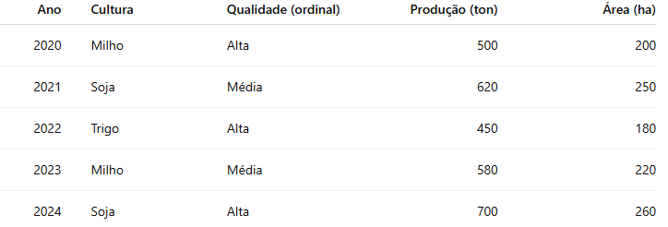
Coleta e representação de dados (organização)
Tabela
Observação: a Associação Brasileira de Normas Técnicas (ABNT) estabelece alguns padrões mínimos em tabelas como a presença de fonte e título

Slide 29
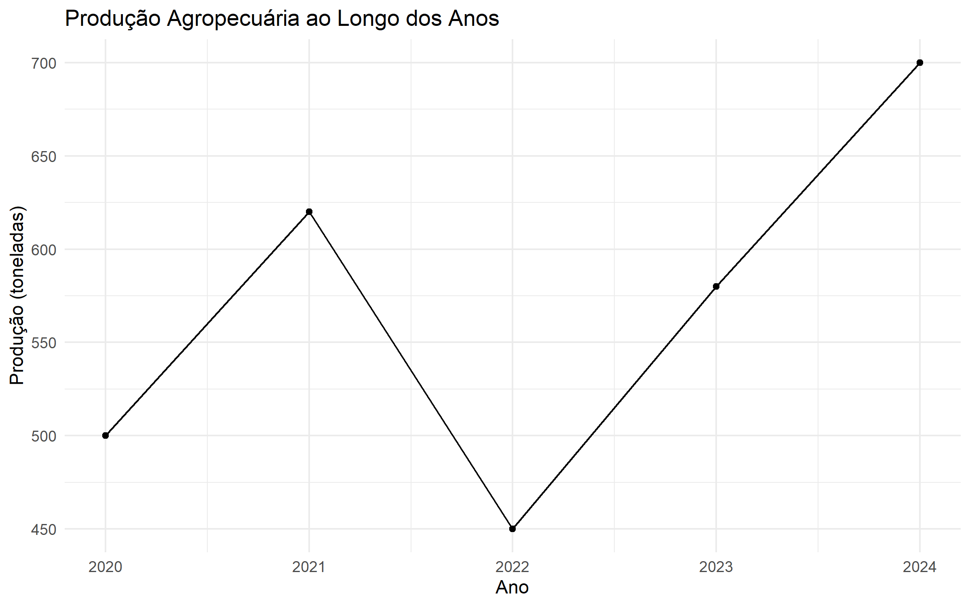
Coleta e representação de dados (organização)
Gráficos (linha, série temporal, coluna, barra e gráfico de setor/pizza).

Slide 30
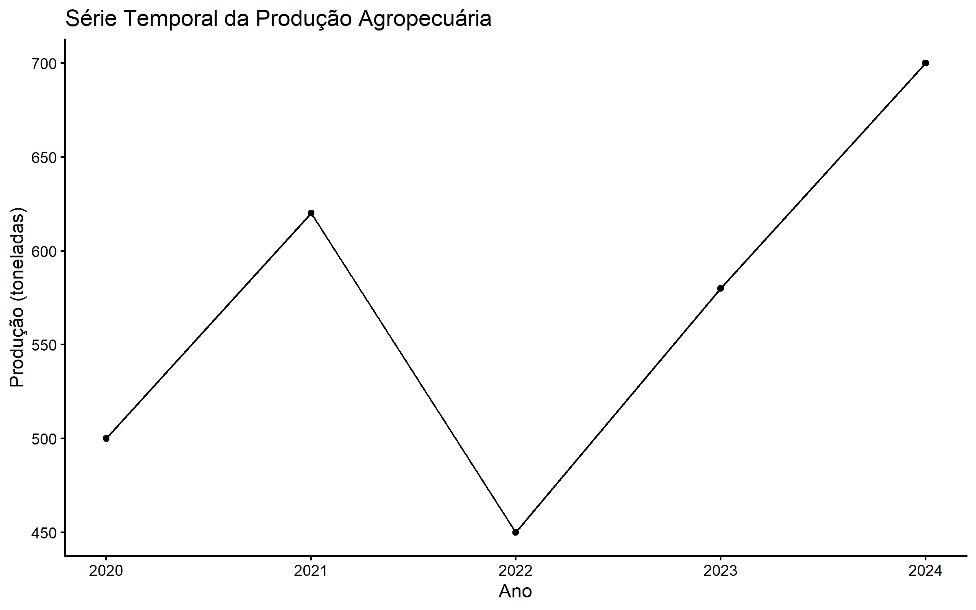
Coleta e representação de dados (organização)
Gráficos (linha, série temporal, coluna, barra e gráfico de setor/pizza).

Slide 31
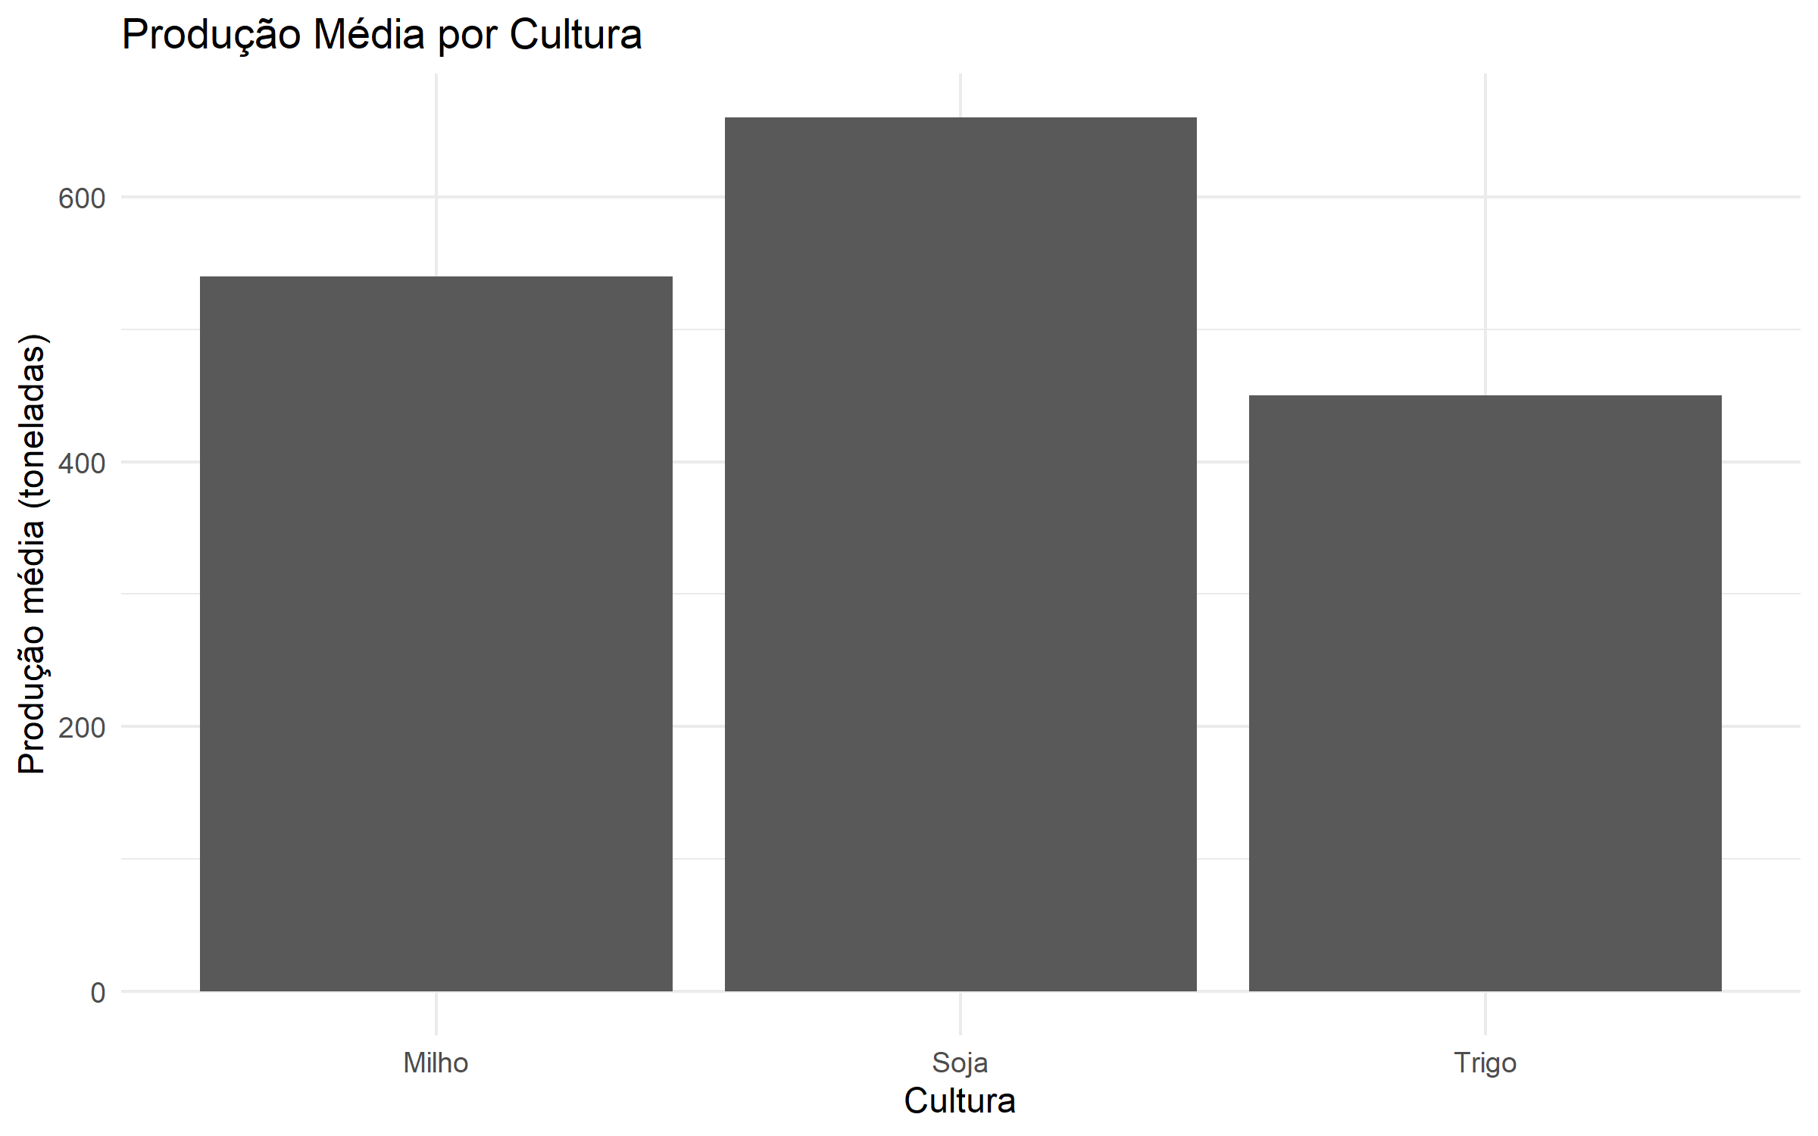
Coleta e representação de dados (organização)
Gráficos (linha, série temporal, coluna, barra e gráfico de setor/pizza).

Slide 32
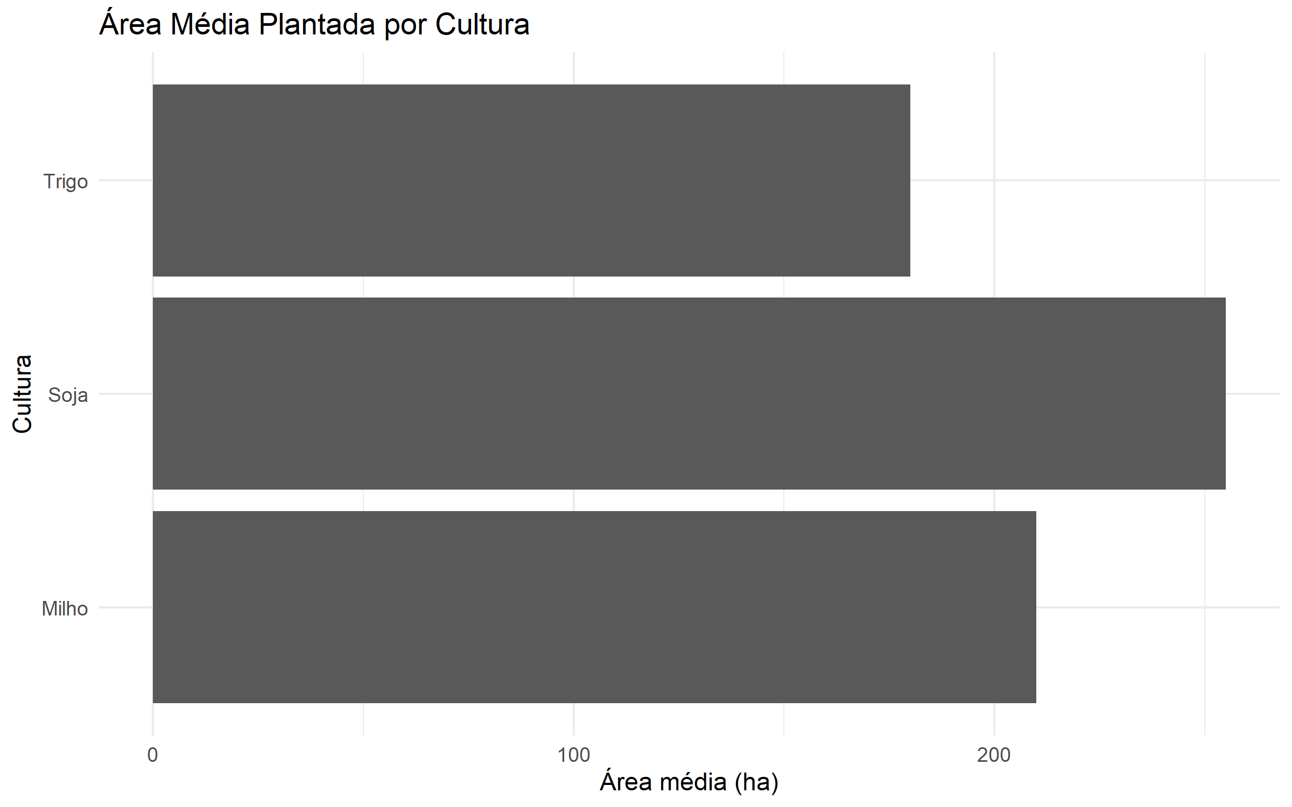
Coleta e representação de dados (organização)
Gráficos (linha, série temporal, coluna, barra e gráfico de setor/pizza).

Slide 33
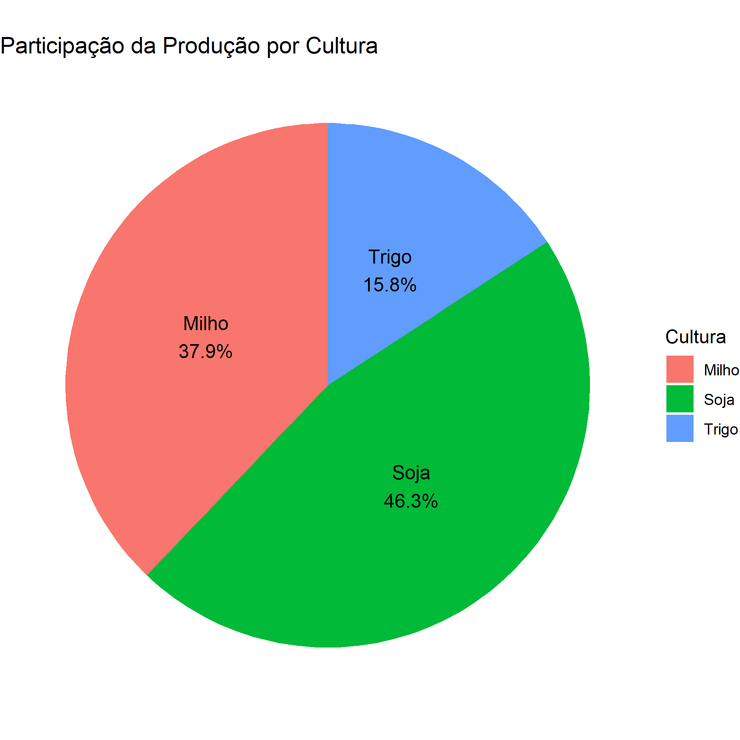
Coleta e representação de dados (organização)
Gráficos (linha, série temporal, coluna, barra e gráfico de setor/pizza).

Slide 34
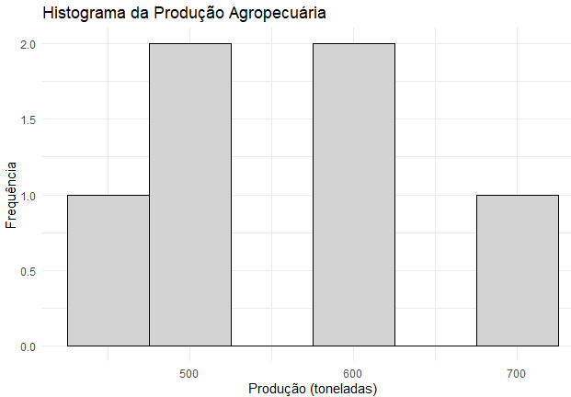
Distribuição de Frequências: histograma e Box-Plot para variáveis quantitativas e "outlier" (valor extremo).
Histograma

Slide 35
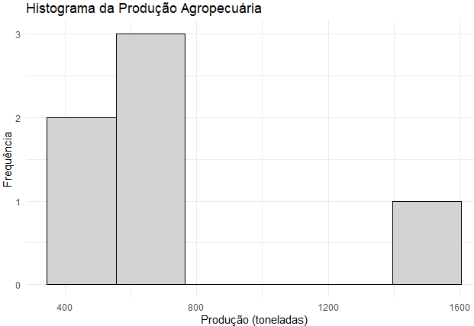
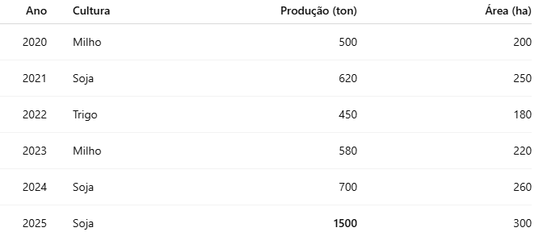
Distribuição de Frequências: histograma e Box-Plot para variáveis quantitativas e "outlier" (valor extremo).
Histograma com outlier
Outlier!

Slide 36
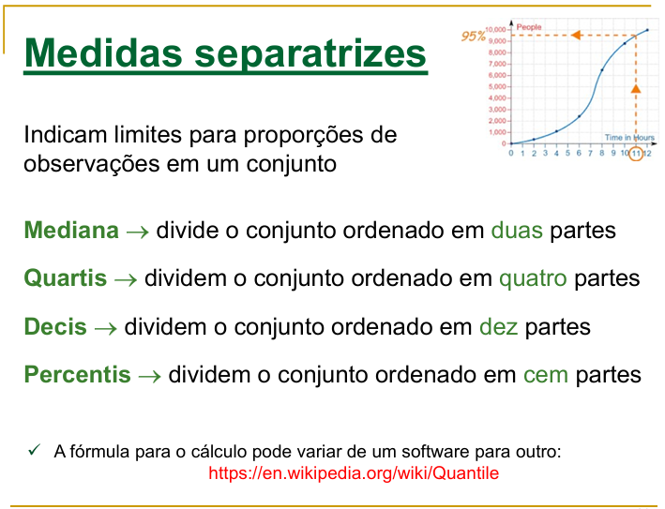
Distribuição de Frequências: histograma e Box-Plot para variáveis quantitativas e "outlier" (valor extremo).
Antes de falarmos sobre box-plots, temos que adiantar brevemente sobre:

Slide 37
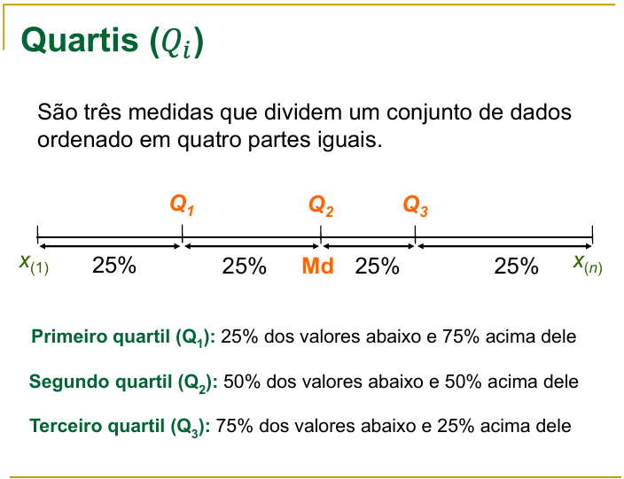
Distribuição de Frequências: histograma e Box-Plot para variáveis quantitativas e "outlier" (valor extremo).
Antes de falarmos sobre box-plots, temos que adiantar brevemente sobre:

Slide 38
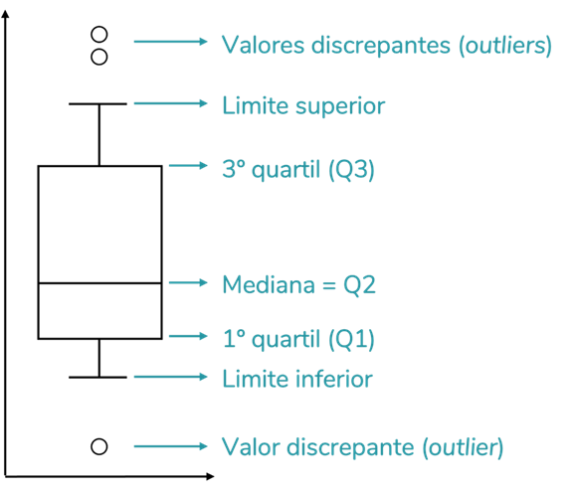
Distribuição de Frequências: histograma e Box-Plot para variáveis quantitativas e "outlier" (valor extremo).
Boxplot com outlier
Mas antes... O que é um boxplot?

Slide 39
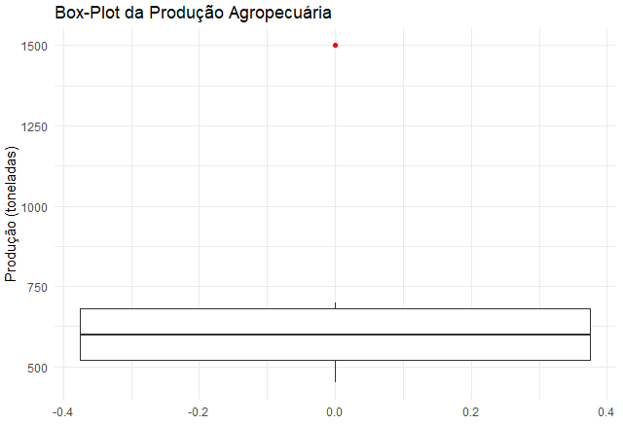
Distribuição de Frequências: histograma e Box-Plot para variáveis quantitativas e "outlier" (valor extremo).
Boxplot com outlier

Slide 40
Representações Gráficas
Para mais exemplos interessantes de representações gráficas recomenda-se acessar o material presente em https://www.ufrgs.br/probabilidade-estatistica/slides/slides_1/1-3_Representacoes%20graficas.pdf
Bem como os materiais suplementares no Moodle
Outros materiais:
https://istats.shinyapps.io/EDA_quantitative/
https://istats.shinyapps.io/EDA_categorical/

